Slide 1
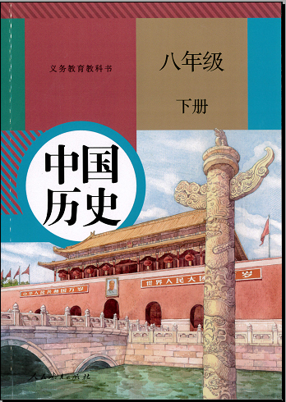
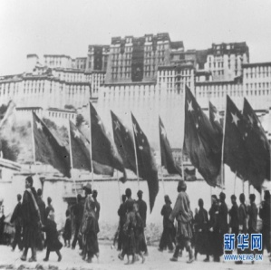
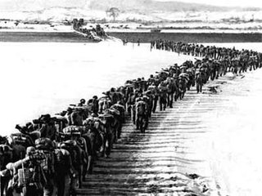
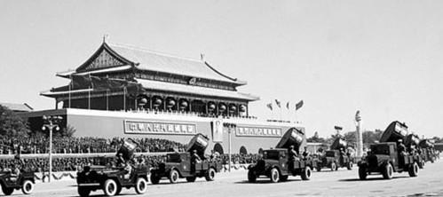
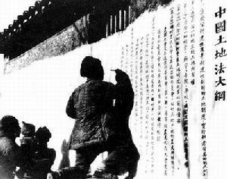
部编版八年级下册 第一单元 中华人民共和国成立和巩固
中国现代史
中国现代史阶段划分：
一.过渡时期（1949——1956）
二.探索建设社会主义道路时期（1956—1966）
三.文化大革命时期（1966——1976）
四.现代化建设时期（1978至今）
中国现代史是指1949年10月中华人民共和国成立至今的历史。这一时期是中国人民建立政权、巩固政权、探索与发展中国，使中国走向富强、民主、自立的一段发展史。

Slide 2


部编版八年级下册
第一单元 中华人民共和国的成立和巩固（复习）
第1课 中华人民共和国成立
第2课 抗美援朝
第3课 土地改革
本单元是中国现代史的起始部分，也是中国历史长河中的一个重要转折点，新中国的成立和巩固新政权的措施为中国社会主义的建设和发展奠定了政治、经济基础

Slide 3
部编版八年级下册 第一单元 中华人民共和国成立和巩固
1949、9
中华人民共和国成立巩固
第一届政协会议
第一届中国人民政治协商会议（1949年）
筹备:
1949、10、1
成立
开国大典
(讨论成立新中国的问题)
标志:
开国大典(1949.10.1)
1950、6
《中华人民共和国土地改革法》
政治:
西藏和平解放(1951年)
1950、10
抗美援朝
巩
固
措
施
1951
军事:
抗美援朝
（1950年——1953年）
西藏和平解放
1953、7
《朝鲜停战协定》
土地改革
（1950年——1952年底）
经济:

Slide 4

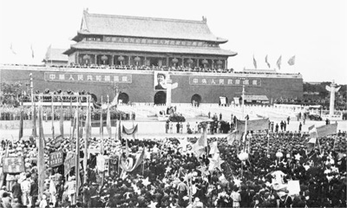
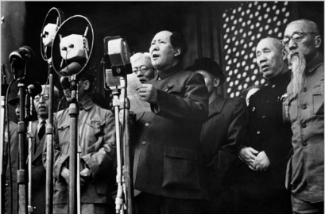
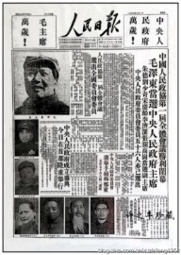
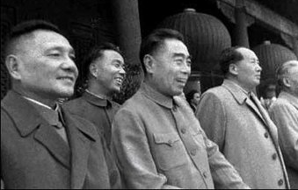
考点一：中华人民共和国成立
筹备：
第一届中国人民政治协商会议
1949.9，北平
召开：
内容：
意义：
①通过临时宪法——《共同纲领》；
②选举委员会与主席毛泽东；
③确定国旗(五星红旗) 国歌《义勇军进行曲》
首都（北平改北京）、公元纪年；
④决定建立人民英雄纪念碑。
①为新中国成立准备条件；
②初步建立中国共产党领导的多党合作和政治协商制度。

Slide 5

巩固练习
1、“通过北平为中华人民共和国首都，将北平改名为北京”的会议是( )
A．中国共产党第一次全国代表大会
B．中国共产党第七次全国代表大会
C．中国人民政治协商会议第一届全体会议
D．中共十一届三中全会
2、新中国成立初期，周恩来对民主人士黄炎培说：它是由全国各党派一起千斟万酌制定的，是为人民服务的“剧本”。被周恩来称为“剧本”，起临时宪法作用的是( )
A．《中华民国临时约法》
B．《中国人民政治协商会议共同纲领》
C．《中华人民共和国宪法》
D．《中华人民共和国土地改革法》
C
B

Slide 6
考点一：中华人民共和国成立
成立：
1949.10.1， 开国大典，北京
1.54门礼炮齐鸣28响分别代表什么含义？
2.周恩来总理：“新民主主义革命（1919----1949）的历史是从天安门到天安门。”如何理解？
新民主主义革命：（1919-1949）
国民革命时期（1924--1927）
土地革命时期（1927--1936）
抗日战争时期（1931--1945）
解放战争时期（1946--1949）
代表中国共产党成立后带领人民奋斗了28年（1949—1921）。
前一个天安门：1919年五四运动
后一个天安门：1949年开国大典
意义：
①开辟新纪元，推翻三座大山，国家独立自主，人民当家作主。
②壮大世界社会主义力量。
（新中国是一个新民主主义国家）

Slide 7
巩固练习
3、1949年中华人民共和国的成立，开辟了中国历史的新纪元。对“新纪元”理解不正确的是
A．标志着中国从此走上社会主义道路
B．标志着新民主主义革命胜利
C．标志着中国半殖民地半封建时代结束
D．标志着中国人民成为国家的主人
A
4、1949年，“人民”开始成为最为流行的政治词汇。从“人民解放军”“人民银行”，到使用的“人民币”，乃至每天走过的“人民路”“人民广场”等，“人民”一词频繁地出现在生活的方方面面。这表明我国( )
A．完全消灭了封建剥削制度
B．已经进入社会主义社会
C．人民代表大会制度已确立
D．人民真正成为国家主人
D

Slide 8
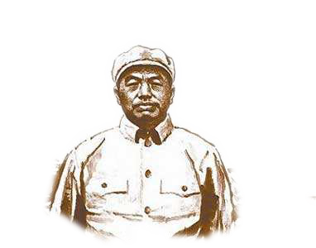
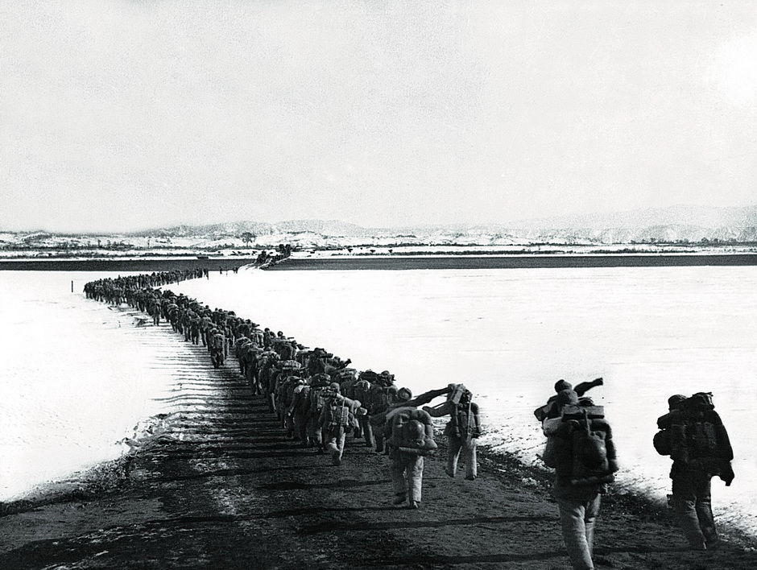
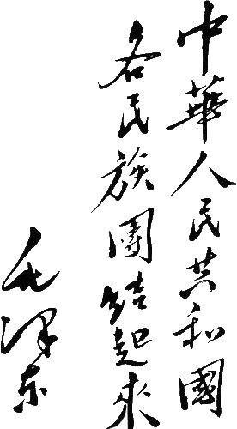
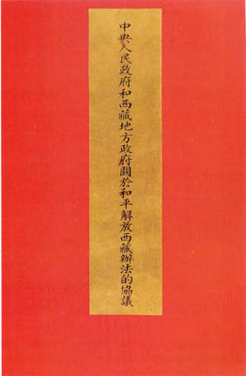
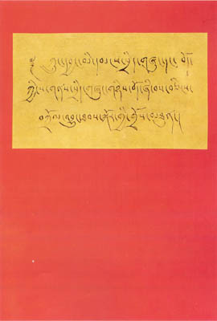
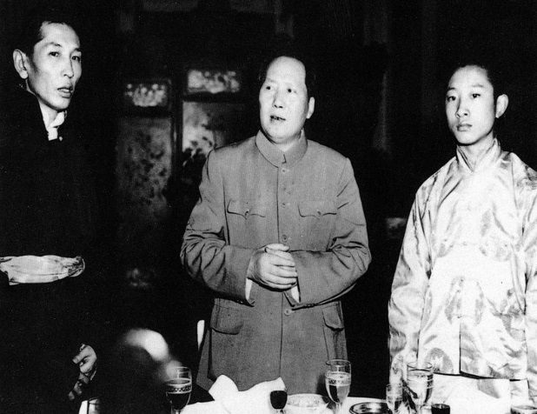
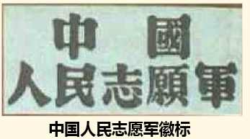
考点二：新政权的巩固—西藏和平解放、抗美援朝
政治：
西藏和平解放----1951年，阿沛˙阿旺晋美。
大陆统一，民族团结，巩固政权。
军事：
抗美援朝 1950.10——1953.07
美国侵略威胁中国安全；朝鲜请求中国援助
原因
目的
军队
英雄
结果
意义
精神
抗美援朝，保家卫国
中国人民志愿军 总司令：彭德怀
黄继光（上甘岭战役） 邱少云
1953年美国被迫签定停战协定
1.唐朝：文成公主和亲。（金城公主和亲）
2.元朝：中央设宣政院，西藏正式归属中央。
3.清朝：顺治册封达赖，康熙册封班禅，雍正设驻藏大臣。 (另外，乾隆设“金瓶掣签制”)
1.巩固政权；2.为经济建设赢得稳定环境；
3.提高国际地位。
最可爱的人----爱国主义、英雄主义和国际主义。

Slide 9
巩固练习
5、标志着西藏从黑暗走向光明，从分离走向团结，从落后走向进步的重要转折点是( )
A. 新中国成立
B. 西藏和平解放
C. 土地改革完成
D. 抗美援朝取得胜利
B
6、2019年是西藏民主改革60周年。回顾西藏自古以来的历史，下列说法正确的是( )
A．汉朝设立宣政院，管理西藏事务
B．唐玄宗时，文成公主入藏
C．元朝设西域都护，加强对西藏的管理
D．1951年，西藏和平解放
D

Slide 10
巩固练习
7、习近平主席说：“一个有希望的民族不能没有英雄，一个有前途的国家不能没有先锋。”2018年4月27日，全国人民代表大会常务委员会通过《中华人民共和国英雄烈士保护法》。下列人物是抗美援朝时期的英雄的是( )
①黄继光 ②董存瑞 ③邱少云 ④张自忠
A．①② B．②③ C．①③ D．②④
C
8、一定时期的报纸反映了一定时期的社会面貌，有些词会频繁见诸于报端，抓住这些关键词有助于把握当时的历史面貌。与“争取和平”、“保家卫国”、“谈判协定”三个关键词直接相关的历史事件是( )
A．重庆谈判 B．解放战争
C．西藏和平解放 D．抗美援朝
D

Slide 11
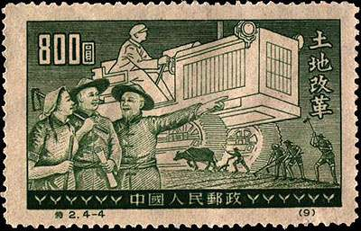
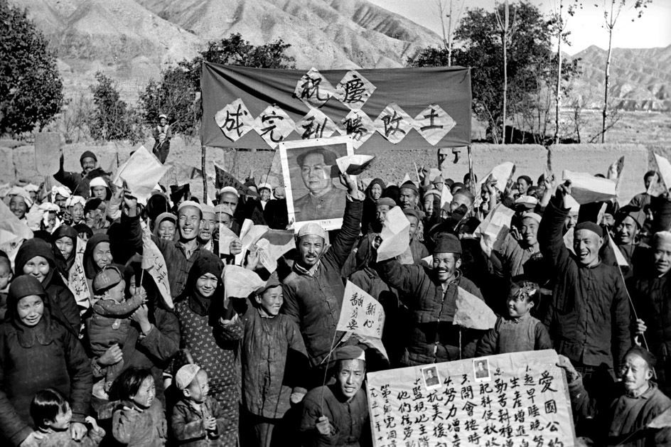
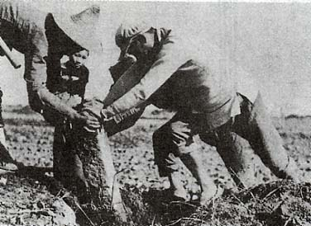
考点二：新政权的巩固——土地改革
经济：
土地改革（1950年-1952年底）
新解放区
解放前中共的土地政策
时期 | 政策 | 内容
十年内战 1927--1936 | 土地革命 | 打土豪、分田地、建政权；
抗日战争 1937--1945 | 根据地土地政策 | 减租减息；
解放战争 1946—1949 | 解放区土地改革 | 废除封建土地制度，耕者有其田；
1.根本原因：
2.依据：
3.内容：
4.结果：
5.意义：
封建土地制度阻碍经济发展。
《中华人民共和国土地改革法》
变地主土地所有制为农民土地所有制。
私有制
1952年底，除部分少数民族地区，基本完成。
①摧毁封建土地制度，消灭地主，农民成为土地主人；
②巩固政权；
③解放农村生产力，为工业化建设准备条件。

Slide 12
巩固练习
9、“精准扶贫”是当前党和国家的一项重要任务，它体现了党和政府始终重视“三农”问题的一贯原则。这一原则在新中国成立初期最典型的表现是( )
A．和平解放西藏
B．进行抗美援朝
C．实行土地改革
D．开展第一个五年计划
C
10、1950年6月，新中国在新解放区进行土地改革，废除封建地主土地所有制，实行农民的土地所有制。到1952年底土改完成时，全国粮食总产量由1950年的1.32亿吨增长为1.63亿吨、人均粮食由1950年的239.4千克增长为285.2千克。这从本质上反映出( )
A．新中国成为一个独立自主的国家
B．生产关系的变革对生产力的推动
C．土地改革促进了国家工业化建设
D．生产的发展推动了新政权的巩固
B

Slide 13
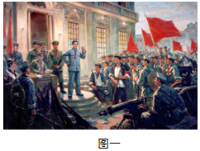
巩固练习：材料题
中国共产党自成立之日起，就带领中国人民进行了艰苦卓绝的斗争，最终实现了国家的独立。阅读材料并结合所学知识，回答下列问题。
材料一：大会通过了党的纲领，纲领确定党的奋斗目标是推翻资产阶级政权……这样，中国无产阶级的先锋队--中国共产党诞生了！ --人民教育出版社
（1）根据材料一和所学知识，说出中国共产党成立的标志是什么？
（1）中共“一大”的召开
（2）材料二中，图一的事件打响了武装反抗国民党反动统治的第一枪，是中国共产党创建军队、独立领导武装斗争的开始。这一事件发生在哪里？
（2）南昌
材料二

Slide 14
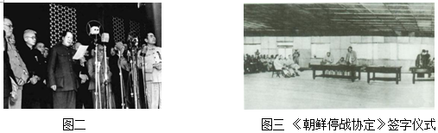
材料三： 红军不怕远征难，万水千山只等闲。五岭逶迤腾细浪，乌蒙磅礴走泥丸。 金沙水拍云崖暖，大渡桥横铁索寒。更喜岷山千里雪，三军过后尽开颜。 --毛泽东《七律•长征》
（3）材料三描绘了红军长征的历史画卷。长征途中哪次会议是党的历史上生死攸关的转折点？长征途中，红军跳出敌人包围圈的事件是什么？
（3）遵义会议；巧渡（或渡过）金沙江。
材料四：
（4）说出材料四中图二反映的历史事件是什么？写出该事件发生的具体时间（年月日）。
（5）根据材料四，说出图三标志着哪一历史事件的结束？该事件中涌现出哪些英雄人物？==
（4）开国大典；1949年10月1日。
（5）抗美援朝战争；黄继光或邱少云

Slide 15
重点归纳复习——标志类
社会性质发生了变化：
半殖民地半封建社会 新民主主义社会
1.开辟中国历史新纪元——
2.祖国大陆获得统一——
3.抗美援朝结束——
4.我国存在两千多年的封建土地制度被摧毁——
中华人民共和国的成立。
西藏和平解放。
美国在朝鲜停战协定上签字。
土地改革的完成。
确立：商鞅变法
摧毁：土地改革
地主土地私有制变为农民土地私有制

Slide 16

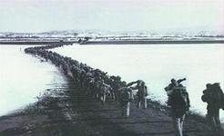
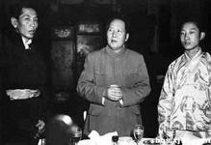
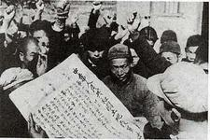
图片历史
1.以上图片反映的历史事件分别是什么？
2.哪张图片反映的内容，打击了霸权主义，提高了中国的国际威望？
3.如果让你把四个事件放在一个专题进行复习，请同
学们给这个专题命名并阐述理由
开国大典、抗美援朝、西藏和平解放、土地改革
图片2
中华人民共和国的成立和巩固

Slide 17
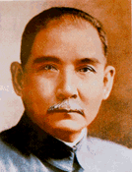
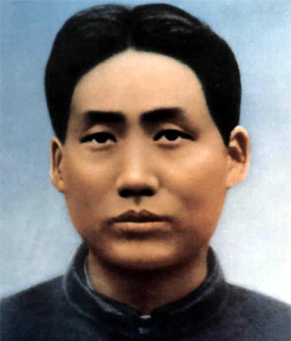
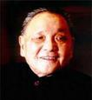
感悟升华：
中国在前进道路上经历了三次历史性的巨变
第一次：辛亥革命；
推翻了清朝的封建统治，建立了资产阶级共和国。
孙中山
毛泽东
第二次：新中国成立和社会主义制度确立；
结束了我国半殖民地半封建的历史。
第三次：十一届三中全会和改革开放；
我国开始进入社会主义现代化建设的新时期。
邓小平

Slide 18
三人分别选择了什么道路
孙中山
毛泽东
邓小平
向美国学习，效仿欧美“走美国人的路”
从“走俄国人的路”到“走自己的路”
提出走建设有中国特色的社会主义道路
从百年巨变中得出结论：
（1）没有共产党就没有新中国；
（2）只有社会主义才能救中国、发展中国；
（3）以经济建设为中心,坚持改革开放
（4）走有中国特色的社会主义道路

Slide 19
构建本单元知识结构：
筹备:
第一届中国人民政治协商会议（1949年）
中华人民共和国成立巩固
成立
(讨论成立新中国的问题)
标志:
开国大典
(1949.10.1)
政治:
西藏和平解放
(1951年)
巩
固
措
施
军事:
抗美援朝
（1950年——1953年）
经济:
土地改革
（1950年——1952年底）

Slide 20
感谢聆听

